Slide 1
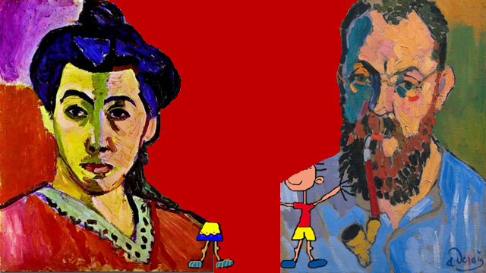
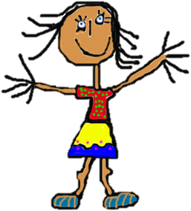
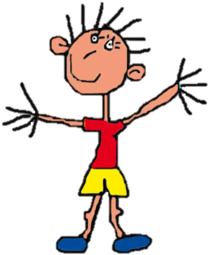
Retratos Fauvistas
2° básico

Slide 2
Hoy conocerán a los retratistas, Henri Matisse y André Derain
¿Saben lo que es un retratista y lo qué hace?
Mira las pinturas y lo descubrirás.

Slide 3
Objetivo
Expresar y crear trabajos de arte a partir de la observación del:
entorno natural: figura humana y paisajes chilenos
entorno cultural: personas y patrimonio cultural de Chile
entorno artístico: obras de arte local, chileno, latinoamericano y del resto del mundo (OA 1)
Comunicar y explicar sus impresiones de lo que sienten y piensan de obras de arte por variados medios. (OA4)

Slide 4
Actividad
Los estudiantes observan retratos fauvistas y comentan acerca del uso del color en los retratos a partir de preguntas como: preguntas como:
¿Qué elementos de los retratos te llaman la atención? y ¿por qué?
¿son iguales los retratos fauvistas a las personas que vemos en la realidad? ¿por qué?
¿Explica por qué los colores que usan los pintores para pintar a estas personas no son reales?
Si le hiciera un retrato fauvista a alguien ¿de qué colores lo pintaria y por qué?

Slide 5
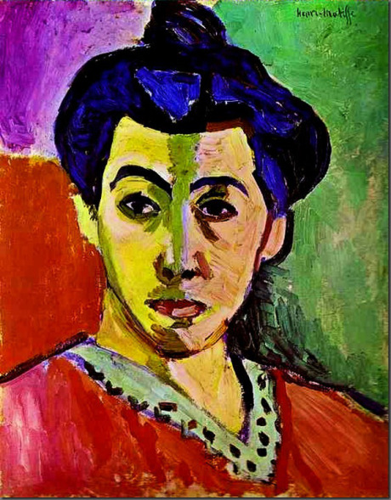
Henry Matisse y André Derain eran pintores fauvistas.
¿Qué significa esto?
Ellos pertenecían a un movimiento artístico llamado fauvismo que se caracterizaba por usar colores muy fuertes. El nombre de este movimiento viene de la palabra francesa fauve, que significa fiera.
Podríamos decir que ambos pintores eran unas fieras del color.
commoswikimedia
Retrato de Mujer de Henri Matisse

Slide 6
Descubre dónde están los colores en la pintura.
commoswikimedia
commoswikimedia

Slide 7
¿Los descubrieron?
¡Felicitaciones!
commoswikimedia

Slide 8
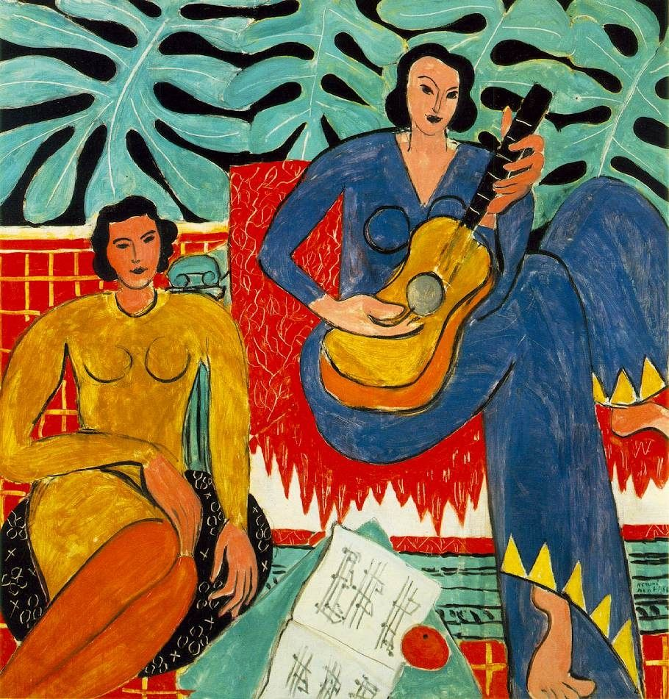
¿Qué están haciendo estas mujeres?
¿Dónde están?
fotoimagenes.com
La Música de Henri Matisse

Slide 9
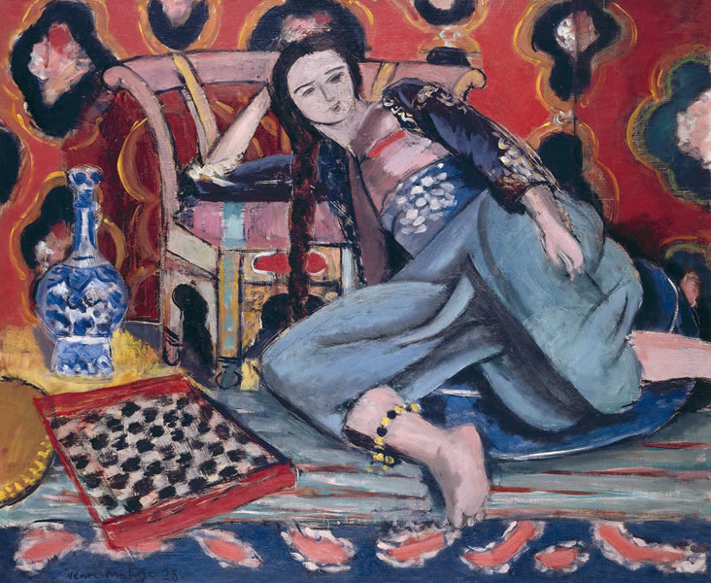
Descubran dónde están los objetos.
aintervalos.com
Odalisca y Butaca Rosa de Henri Matisse

Slide 10
¿Los descubrieron?
¡Bravo!
aintervalos.com
Odalisca y Butaca Rosa de Henri Matisse

Slide 11
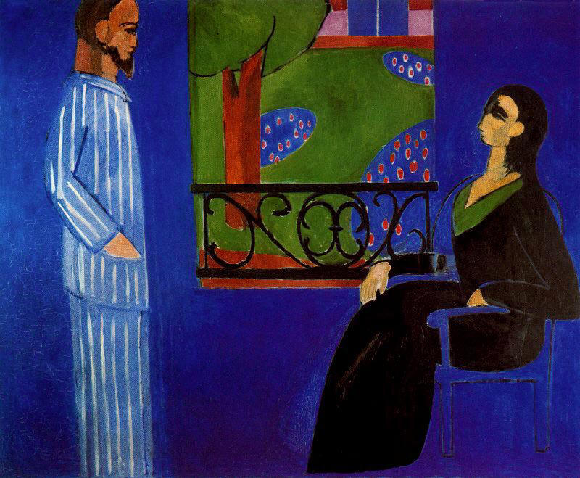
¡Vamos a jugar con esta pintura!
La conversación de Henri Matisse

Slide 12
¿Cuál será el orden correcto?
1
2
3
4
5
6

Slide 13
¿Lo lograron?
¡Los felicito!

Slide 14
¿De qué hablan estas personas?
Usen su imaginación e inventen la conversación de estos personajes.

Slide 15
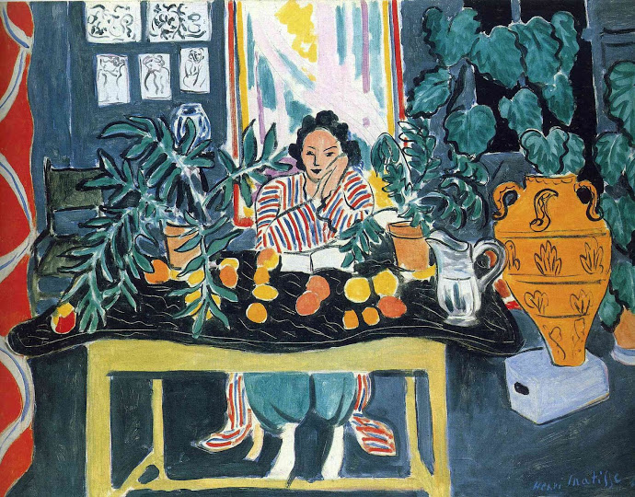
¿Qué estará pensando esta mujer?
Algo alegre, algo triste, algo divertido, o qué…
Interior con jarrón etrusco de Henri Matisse

Slide 16
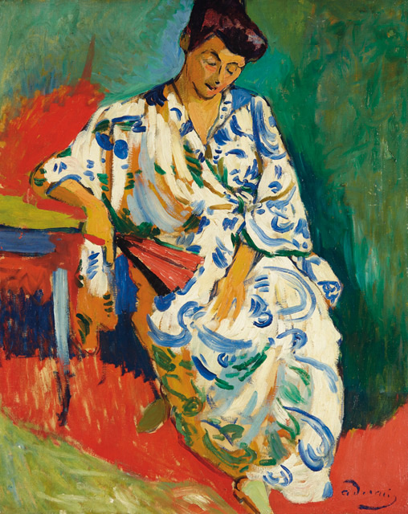
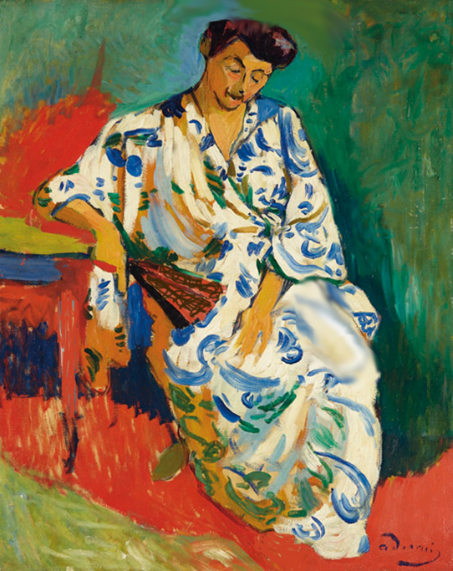


Descubran las cinco diferencias
Madame Matisse con kimono de André Derain

Slide 17
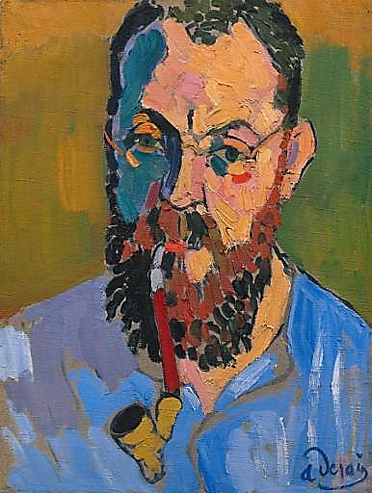
¿Dónde están los colores primarios y secundarios?
wordpress.com con
Retrato de Henri Matisse de André Derain

Slide 18
¿Son retratos reales o han sido modificados por el artista? Explica.

Slide 19
¿Qué colores usaron los pintores?
En la realidad, ¿las personas son de esos colores?
Si tuviera que pintar a alguien, ¿de qué color lo haría y por qué?

Slide 20
Actividad
Dibujan el retrato de alguna persona.
Lo pintan con tempera usando el color a la manera fauvista.
Comentan sus trabajos, usando como criterio el uso del color.

Slide 21


